Slide 1

为科学坚持不懈，不惧危险
昨天我们认识了科学家富兰克林，学习了他（ ）的精神。
今天我们学习20课，本文中的人物会带给我们怎样的启示呢？

Slide 2

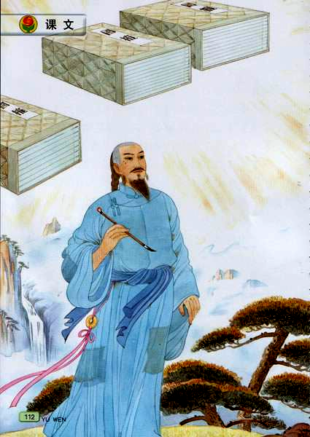
厄运打不垮的信念

Slide 3

20、厄运打不垮的信念
厄运è：困苦的遭遇，不幸的命运。
信念：自己认为正确而坚信不移的观点。
高淳县固城中心小学 杨福头

Slide 4
自读课文
1、读准字音，读通课文。
2、思考：谈迁遭受了什么样的厄运，又有着什么样的信念？
3、读完拍手，同桌对读生字

Slide 5
夜难安寝 撰写 逸闻 崎岖 坎坷 浙江 谈迁
家境贫寒 刻苦好学 博览群书 翔实可信
编年史 国榷 家徒四壁 流传千古 名垂青史
鸿篇巨制 抄写 意想不到 锁门 挣脱 心血xuè
下落不明 化为乌有 诞生 驱散 考察遗迹
只得 dé 一袭破衫 奋笔疾书 茶饭不思
付印 终日奔波 希望之光 绝望之云

Slide 6
同桌找朋友
浙 迁 博 抄
锁 挣 诞
写一写

Slide 7
朗读课文
思考：简要概括文章讲了一个什么故事。
谁做了什么
谈迁在困境中两次撰写《国榷》。

Slide 8
厄运打不垮的信念（1、2）
1、“厄运”在文中具体指什么？
书稿被盗
2、谈迁有着怎样的信念？
谈迁立志要编写一部翔实可信的明史。

Slide 9
( )厄运打不垮
（ ）的
（ ）信念
书稿被盗的
谈迁
编写翔实可信的明史的

Slide 10
默读1、2自然段，思考：书稿被盗为什么对谈迁来说是厄运？
画一画，用文中的语句来说。

Slide 11

由于他家境贫寒，没有钱买书，只得四处借书抄写。有一次为了抄一点史料，竟带着干粮走了一百多里路。

Slide 12
经过20多年的奋斗，6次修改，谈迁终于在50多岁时完成了一部400多万字的明朝编年史—《国榷》。

Slide 13
经过20多年的奋斗，6次修改，谈迁终于在50多岁时完成了一部400多万字的明朝编年史—《国榷》。

Slide 14
有一次为了抄一点史料，他竟带着干粮走了一百多里路。
经过20多年的奋斗，6次修改，谈迁终于在50多岁时完成了一部400多万字的明朝编年史—《国榷》。
从这一连串的数字中你感受到了什么？

Slide 15
这样一部来之不易的文稿创作成功了，谈迁的喜悦可想而知，然而天有不测风雨，文稿丢失后谈迁的表现如何？

Slide 16
20多年的心血转眼之间化为乌有,这对任何人来说都是致命的打击,更何况此时的谈迁已经是体弱多病的老人了。他茶饭不思，夜难安寝，只有两行热泪在不停流淌。
从这段话中你感受到了什么？
一个50多岁的老人，一个七尺男儿，张天老泪纵横，以泪洗面，想一想该怎么读？

Slide 17
很多人以为他再也站不起来了，但厄运并没有打垮谈迁，他很快从痛苦中挣脱出来，又回到了书桌旁，下决心从头撰写这部史书。
从这句话中你又感受到了什么？

Slide 18
谈迁遭受了如此沉痛的打击，为什么能很快地站起来呢？静下心来，快速浏览1、2自然段，仔细想一想。
从头再干谈何容易？20多年的心血，400多万字，没有百折不回的信念，何以从头再干？
编写一部翔实可信的明史

Slide 19
谈迁的信念是什么？
为了这个信念，他在遭到书稿被盗的厄运后并没有气馁，而是下定决心重写《国榷》。他是如何重写《国榷》的呢？读第3自然段，说一说。

Slide 20
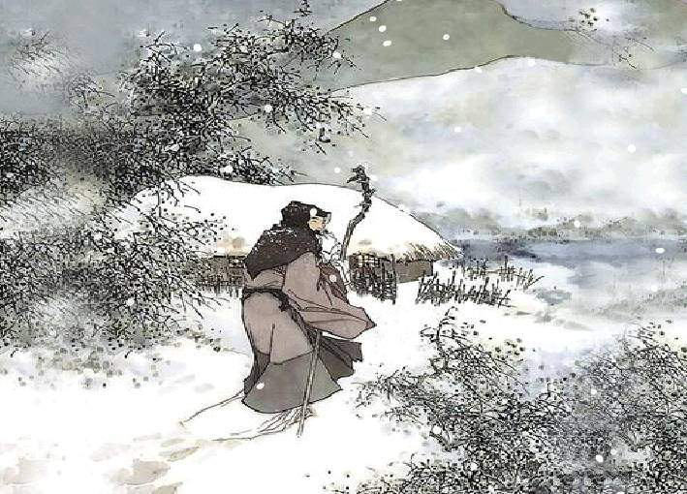
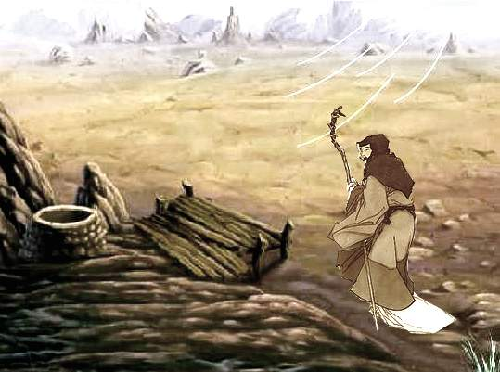
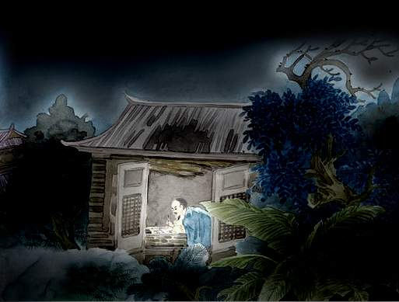
初稿（4年）——新《国榷》（又经过几年）
四处寻访——搜集逸闻
亲赴郊区——考察遗迹
一袭破衫——终日奔波
面对孤灯——奋笔疾书
从中你感受到谈迁是
一个怎样的史学家？

Slide 21
在北京的那段时间，他四处寻访，广泛搜集前朝的逸闻，并亲自到郊外去考察历史的遗迹。他一袭破衫，终日奔波在扑面而来的风沙中。面对孤灯，他不顾年老体弱，奋笔疾书，他知道生命留给自己的时间已经不多。

Slide 22
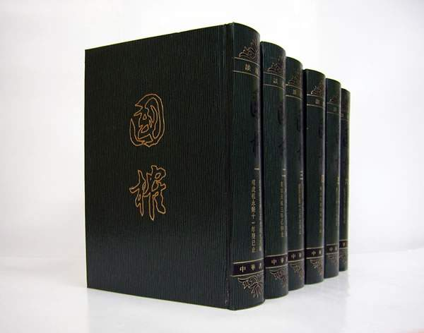

Slide 23
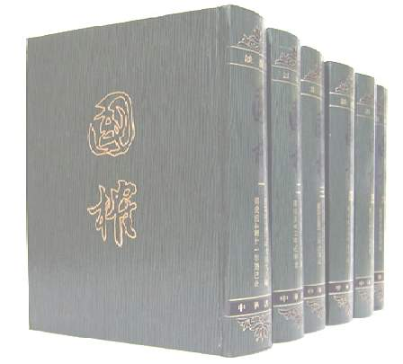
新写的《国榷》共104卷，428万4千字，内容比原先的那部更加翔实、精彩，是一部不可多得的明史巨著。谈迁也因此名垂青史。

Slide 24

谈迁成功了，他用自己不幸的经历、精彩的人生，告诉我们一个什么样的道理呢……
在漫长的人生旅途中，难免有崎岖和坎坷，但只要有厄运打不垮的信念，希望之光就会驱散绝望之云。
——蒋光宇

Slide 25
曹雪芹写《红楼梦》，在贫困和病痛中“披阅十载，增删五次”，呕心沥血10年，写了80回，未竟全书。后40回由高鹗补续。
司马光写《资治通鉴》，花了19年时间，查阅了官府和民间上万种资料，耗尽了他的心血和汗水，才成就这部巨著。
哥白尼冒着教会迫害和生命危险，在极其危难的环境里，用30年的时间，写出《论天体的运动》。
马克思在生活非常贫困的情况下，阅读了3000多种政治经济学著作，用40年时间写出伟大的经典名著《资本论》。
歌德是德国伟大的思想家和文学家。他用60年的时间，才写出了举世闻名的《浮士德》。

Slide 26
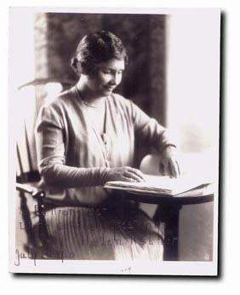

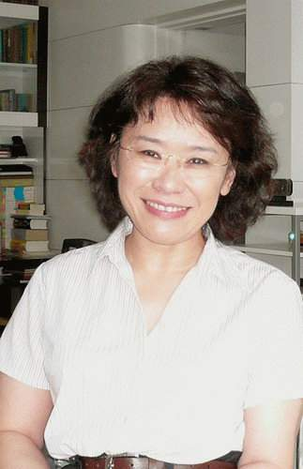
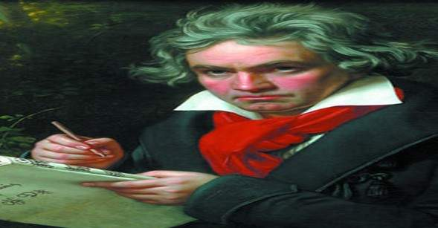
古今中外，你还知道谁与谈迁一样有着和命运抗争的精神？
半身瘫痪的张海迪
《轮椅上的梦》
聋哑盲的海伦·凯勒
《假如给我三天光明》
瘫痪的前体操运动员桑兰和她的“桑兰式微笑”
想要扼住命运咽喉的贝多芬

Slide 27
在漫长的人生旅途中，难免有崎岖和坎坷，但只要有厄运打不垮的信念，希望之光就会驱散绝望之云。
——蒋光宇

Slide 28
有关信念的名人名言：
１、人生的拐杖就是信念。
２、有志者自有千方百计，无志者只有千难万难。
３、信念是人生征途中的一颗明珠，既能在阳光下熠熠发亮，也能在黑夜里闪闪发光。
４、坚定的信念胜过聪明的懒汉。
5、患难困苦，是磨练人格之最好学校。
——梁启超

Slide 29
小练笔
回首你的人生历程，你遇到过困难、失败或是挫折吗？你是怎样想和怎么做的？现在你又是怎样想的？把它写下来。

Slide 30
从1、2自然段中找出可以形容谈迁的四字词语。
刻苦好学 博览群书
家境贫寒 家徒四壁
茶饭不思 夜寝难安
博览群书：博：广泛。广泛地阅读各种书籍，说明刻苦好学、知识面广。
家徒四壁：徒：只有，仅有。家里只剩下四面墙壁。形容十分贫穷。

Slide 31
一袭破衫：
袭 ：量词，指成套的衣服。意思是一套破衣服。
奋笔疾书：
疾：急速。形容挥动笔杆急速书写的样子。

Slide 32
史书体例
1编年体 ：以年代为线索编排的有关历史事件。
2纪传体：通过记叙人物活动反映历史事件，如《史记》。
3纪事本末体：以事件为主线，将有关专题材料集中在一起。首创于南宋的袁枢。如袁枢的《通鉴纪事本末》。
4国别体：以国家为单位分别记叙的历史。如《战国策》。
5通史：不间断地记叙自古及今的历史事件，如《史记》。
6断代史：记录某一时期或某一朝代的历史，如《汉书》。
以上六种体例是按照不同标准分的，实际上同一史书按照不同标准可同时归入不同体例。如《三国志》属纪传体、国别体、断代史。

